Slide 1

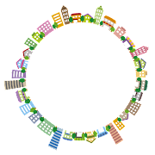
第4課
地域を知って生活する

Slide 2
SLOT 35
I
1
話してみようみよう(51)
2
耳でキャッチ（52)
3
使ってみよう１(42)
文法説明：1.2.3
4
5

Slide 3
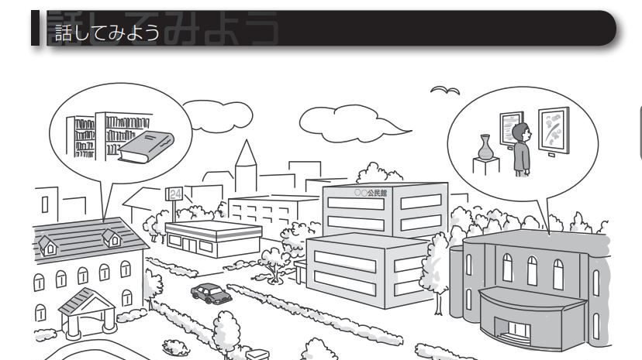

Slide 4

話してみよう
1.みなさんはどこに住んでいますか。
２.住んでいる町には何がありますか。
Notes:
2. 郵便局があります。病院があります。スーパーがあります。など。

Slide 5


話してみよう
1.教科書の絵を見てください。何がありますか。
２. 図書館は何をするところですか。
３. 美術館は何をするところですか。
Notes:
１．図書館、公民館、美術館、スポーツセンター、公園、コンビニ
２．本を借りるところです。
３．絵を見るところです。

Slide 6
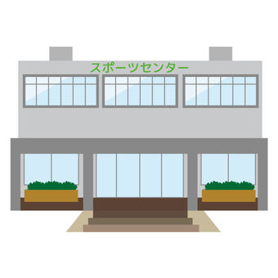
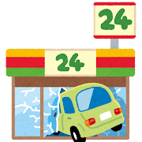
話してみよう
１. スポーツセンターは何をするところですか。
２. コンビニは何をするところですか。
Notes:
１．スポーツをするところです
２．買い物をするところです。

Slide 7
今日のテーマ
地域を知って生活する
知識の暮らしに必要な情報を得て、快適な生活を送ることができる。

Slide 8

耳でキャッチ （P52）
できること
施設を利用するのに分からないことがあったとき、職員の説明を聞き取ることができる。

Slide 9
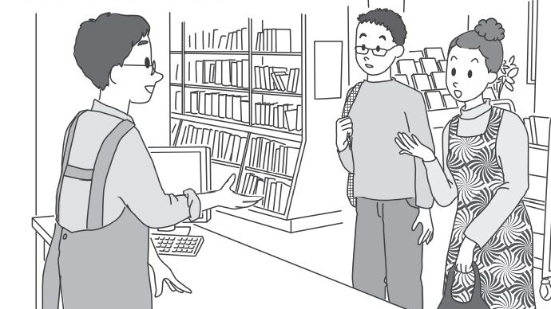

Slide 10
耳でキャッチ （P52）
タスク前作業
住んでいる図書館を利用したことがありますか。
わからないことがあったとき、図書館の人に聞いたことがありますか。

Slide 11

耳でキャッチ （52）
タスク後作業
１．ナタポンさんは貸し出しカードがありませんが、本が借りられますか。
２．どうしてですか。
CD A12
Notes:
いいえ、借りられません。
貸し出しカードがありませんから。

Slide 12
耳でキャッチ （52）
山口さんは、はじめになんと言っていましたか。
「何かご住所やお名前がわかるものをお持ちですか」の「お持ちですか」はどんな意味だと思いますか。
「何かある？」は誰が誰に話していますか。
「カードがない場合、本人かどうか確認することになっています」の「本人」というのはどんな意味だと 思いますか。
Notes:
1.

Slide 13
耳でキャッチ （52）
「～ことになっています」はどういう意味ですか。
2.本人かどうか確認するために、何があればいいですか。
3.「家に届いた郵便物でもかまわない」と言っていますが、「かまわない」はどういう意味だと思いますか。
4. 図書館の人は、どうして女の人に本を貸し出すことができないと言っていますか。

Slide 14
使ってみよう1（54ページ）
Notes:
１

Slide 15
～お・ご～です お・ごでしょう
意 味
「～ています（か）」
「（これから）～ます（か）」の尊 敬 語
(Kính ngữ)
接続
お ＋ V-マス形 ＋ です
ご ＋ Ｎする ＋です
x
Notes:
１

Slide 16
こんなとき、どう言えばいい？
①〈レストランでアルバイトをしています。お 客さんに注文が決まっているかどうか聞いてください〉
お 客 様 、ご注文は _________________________
②〈コンビニでアルバイトをしています。レジでお弁当を買ったお客さんにお箸を使うかどうか聞いてください〉
おはし を _____________________________
③〈コンビニでアルバイトをしています。お 客さんが何か探 が しているようで、こま っています。声をかけてください〉
何か____________________________
おきまりですか。
お使いですか。
お探しですか。
Notes:
１

Slide 17
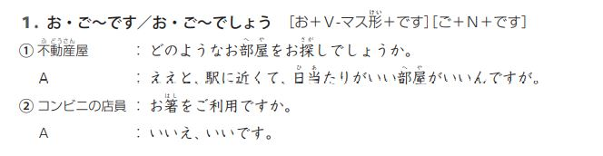
例文（P54）

Slide 18
～場合
意 味
＊（いろいろなことがあるが、）～のときは
Trong trường hợp~
接続
普 通形 ＋場 合
＊ナＡな／Ｎの＋場 合
Notes:
１

Slide 19
～場合
①（火事です→）＿＿＿＿＿＿＿＿＿ 場 合 は、119 番に電話してください。
② 雨の場合、＿＿＿＿＿＿＿＿＿＿＿＿＿＿＿＿＿＿＿＿＿＿。
③ 先生：来週のイベントの定員は 20 名です。申し込み者が ＿＿＿＿＿＿＿場合、抽 選 になります。
Notes:
１．火事の場合
２．そのイベントが中止です。
３．多い場合

Slide 20
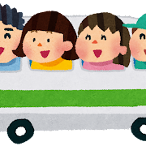
～場合
バス旅行の集合場所は ＿＿＿＿＿ です。
集合時間は＿＿＿＿＿ です。
絶 対 に遅 れないでください。
もし何かあって＿＿＿＿＿＿＿＿、 場 合 は、連 絡してください。

Slide 21
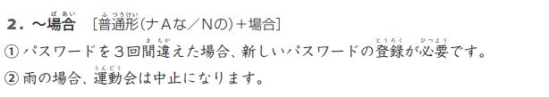
例文（P54）

Slide 22
～ないことには～ない
意 味
＊～なければ、わからない／～できない
Nếu không làm A thì không thể B
接続
Ｖ- ＿＿＿形／イＡ＿＿＿ ／ナＡ＿＿＿ ／Ｎ＿＿＿ ＋ないことには～ない
Notes:
１

Slide 23
～ないことには～ない
①（保 証 人が（いません→ ）＿＿＿＿＿＿＿＿＿ことには、部屋を借りるのは むずか しいです。
② インターネットショッピングは便利ですが、私は＿＿＿＿＿＿ ことには安心して 買い物できません。
③ 学生 ：この専門学校はどんな学校ですか。
教師 ：いい学校だと聞きましたよ。
でも、自分で説明会などに＿＿＿＿＿ ないことには＿＿ ＿＿＿＿ ないと思いますよ。
Notes:
1.いなければ
２．見ない
３．参加しないことには安心できない

Slide 24
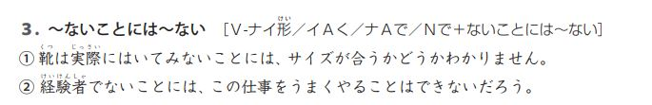
例文（P54）

